Slide 1
Samassa repussa- hanke 2022-2024 Sisä-Suomen yhteistyöalueella Etelä-Pohjanmaa, Kanta-Häme ja Pirkanmaa Jatkosuositukset
Notes:
Hanketyöntekijöiden esittäytyminen sekä Marja-Leena Lähdeaho, Katja Melander ja Anna Trygg

Slide 2
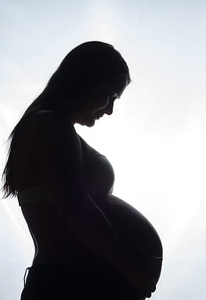
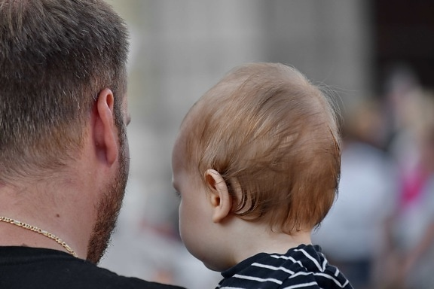
Suosituksia: asiakas palveluiden keskiössä
Palveluiden tulee olla asiakkaan tarpeista lähtevää sekä yhdenvertaisia asuinkunnasta riippumatta.
Palveluissa on huomioitava myös ennaltaehkäisy.
Alueilla tulee olla sovittuna toimintatavat, jotka varmistavat moniammatillisen työskentelyn raskausaikana sekä vauvan synnyttyä.
Palveluissa tulee huomioida koko perhe.
Notes:
Päihdeongelma voi olla vai isällä!

Slide 3
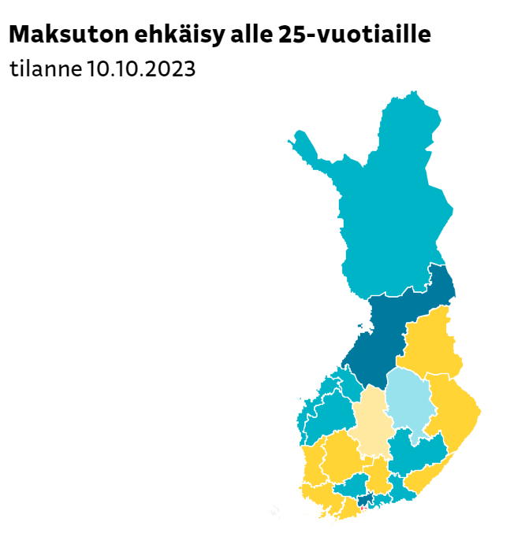
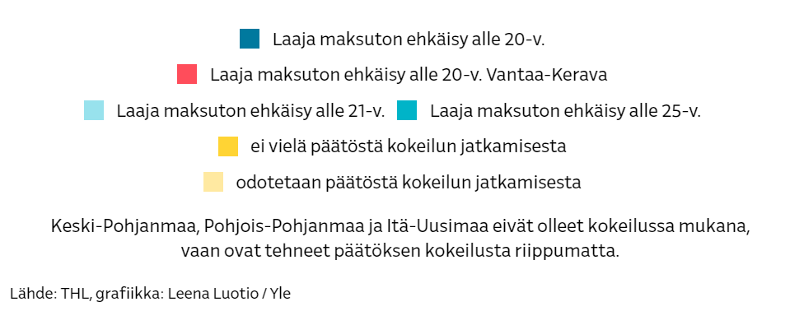
Suosituksia: raskauden ehkäisy
Päihteitä käyttäville tulee tarjota maksuton ehkäisy. Ehkäisyn saamisesta tulee tehdä erityisen helppoa ja nopeaa.
Notes:
Etelä-Pohjanmaalla ja Kanta-Hämeessä maksuton ehkäisy kaikille alle 25-vuotiaille. Pirkanmaalla alle 21-vuotiaille. Keski-Suomen hyvinvointialueella ehkäisy on maksutonta päihderiippuvaisille.

Slide 4
Suosituksia: lapsen seuranta
Päihteille altistuneiden lasten seurantaa tulee kehittää ja vahvistaa hyvinvointialueilla sekä selkiyttää vastuutahojen roolit.
Seurannan tulee olla riittävän pitkäkestoista.
Tulee muistaa päihteidenkäytön mahdollisuus, jos lapsen ja vanhemman vuorovaikutuksessa on haasteita.
Seurannassa tulee huomioida lapsen kaltoinkohtelun kohonnut riski ja vahvistaa kaltoinkohtelulta suojaavia tekijöitä.
Notes:
Kaltoinkohtelun riski on kohonnut myös niissä perheissä, joissa lapsi ei ole altistunut raskausaikana, mutta vanhemmat käyttävät päihteitä

Slide 5
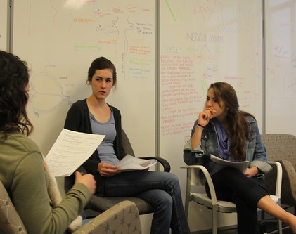
Suosituksia: koulutus, perehdytys, työnohjaus
Työntekijöillä tulee olla saatavilla jatkuvasti koulutusta ja perehdytystä:
päihteitä käyttävän henkilön kohtaamiseen
päihteiden puheeksiottoon
vanhemman päihteidenkäytön vaikutuksesta lapseen ja perheeseen
Työntekijöillä tulee olla oikeus työnohjaukseen
Notes:
Koskee koko SOTE-henkilöstöä!

Slide 6
Suosituksia: palveluiden kehittäminen
Varmistetaan ylläpitämällä moniammatillista yhteistyötä hyvinvointialueilla ja yhteistyöalueen tasolla.
Tulee selkiyttää ennakollisen ls-ilmoituksen prosessin toimivuutta.
Tulee hyödyntää kokemusasiantuntijoita
Asiakasmäärät tulee tehdä näkyväksi tarkentamalla ja yhdenmukaistamalla tilastointia ja kirjaamista.
YTA-tasoisesti tulee tarkentaa tämän asiakasryhmän palvelukokonaisuuksia, jotta ne olisivat yhdenmukaisia.
Notes:
THL:n suositus tilastoinnista ja kirjaamisesta. Kirjaaminen terveydenhuollon että sosiaalihuollon palveluissa.
YTA-tasoinen työryhmä

